Slide 1
Electronic Engineering Lab i (電子電路實驗 一)

Slide 2
Teaching Assistant :Ning-Xing Su
( 蘇寧興 )
Office : R1305
Mail: rufh@saturn.yzu.edu.tw
Office hours: 13:00~15:00(三)

Slide 3
Evaluation
Class Attendance - 15%
Homework - 5%
Class Experiment - 30%
Final: Test - 30% ; Project – 20%

Slide 4
Curse
Science
and technology
Electronics engineer ( 電子工程師 ) Research Design Engineer ( 研發工程師 )
Mechanical Engineer ( 機構工程師 ) Equipment Engineer ( 設備工程師 )
Testing engineer (測試工程師 ) Manufacturing engineer ( 製程工程師 )
Design
Test
Repair

Slide 5
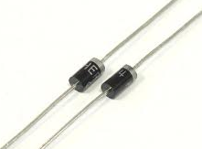
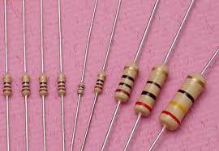
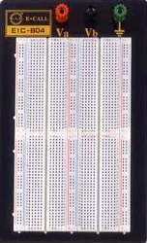
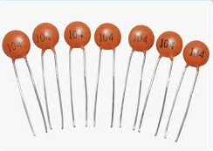
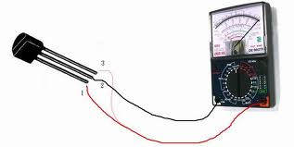
Contents
電子電路理論說明
儀器操作
以實驗驗証理論
瞭解電路特性

Slide 6
上課規則
遲到者，一律扣分。
下課前20分鐘打掃及歸還元件。
禁帶食物、飲料進入實驗室，除水例外，若發現者扣總分1分，累犯者扣總分3分。
無故曠課達上課週數1/3者，一律扣考期末考。
因應新冠肺炎，建議同學配戴口罩，另外也請同學於上(下)課皆需洗手。

Slide 7
Homework
(1) Please give a definition of PCB（Printed circuit board）, describe PCB structure.
(2) What is Resistor Color Codes? How to calculate ohm(Ω) ?
Rule:
File Form： SID_eeHW1
★ If you plagiarize, you certainly will obtain the zero.
學號
作業編號

Slide 8
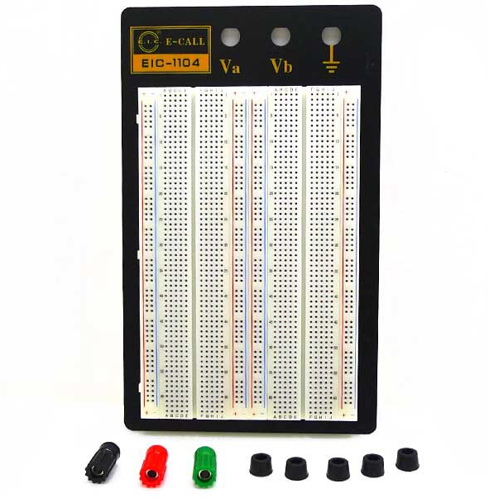
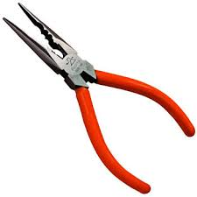
工具包認識
麵包板
尖嘴鉗

Slide 9
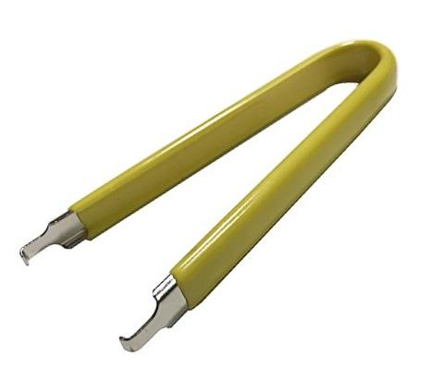

工具包認識
剝線鉗
IC夾

Slide 10
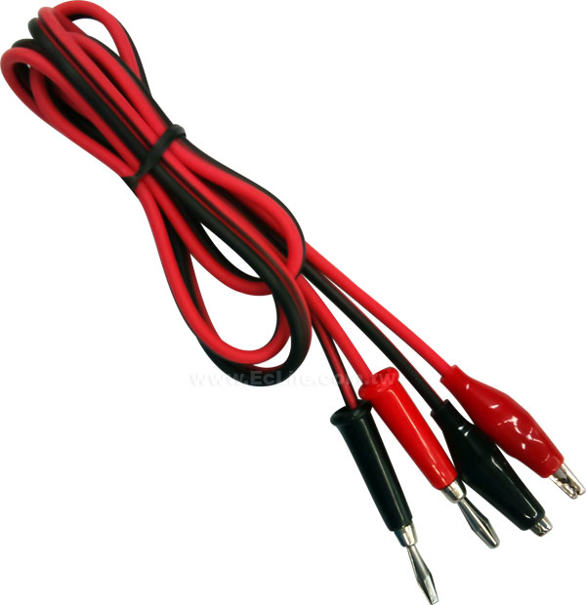
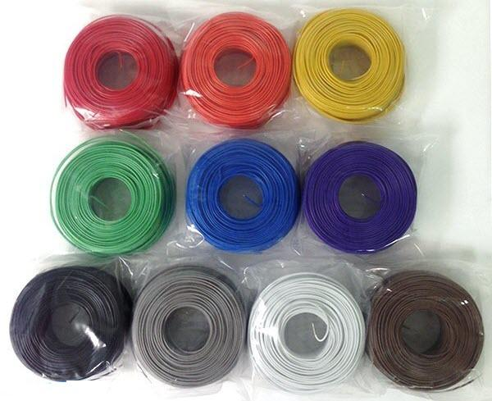
工具包認識
香蕉頭鱷魚夾
單芯線

Slide 11
End

